Slide 1



《如何有效的做好工作室的宣传工作》
泸县兆雅镇中心幼儿园
卢袁思琦

Slide 2
01
什么是宣传？
02
为什么要宣传？
03
如何开展宣传？
04
案列分析

Slide 3
1
什么是宣传？

Slide 4
百度名词解释
宣传是一种专门为了服务特定议题的信息表现手法。但现在最常被放在政治脉络（环境）中使用，特别是指政府或政治团体支持的运作。同样的手法用于企业或产品上时，通常则被称为公关或广告。运用各种符号传播一定的观念以影响人们的思想和行动的社会行为。
1.目的性
2.倾向性
3.社会性
4.现实性
5.附和性
特点
定义
宣传

Slide 5
2
为什么要宣传？

Slide 6
发挥引领、示范辐射、作用，推进区域教育优质均衡协调发展。
立足幼儿园与儿童发展需要，取得家庭、社会的认可、支持。
？
以宣传为载体，通过资源共享—活动共商—抱团成长—铸就品牌。
建立工作室对外联络的有效渠道，向公众传递信息。

Slide 7
3
如何开展宣传？

Slide 8
一、标题要求
简明实在
揭示主题
让读者产生阅读欲望
语句精炼

Slide 9
01
主+谓+宾
例：XXX市召开教育系统党的建设暨暑期教育工作会
02
常规形式
用来交代背景，说明原因，引题一般多作虚题，也可是实题。
例：
教育的未来与教育的创新
——中国泸州长江教育创新峰会在XXX举行
引题+主题

Slide 10
二、导语要求
整个新闻核心环节，一篇消息的第一自然段或第一句话
用简明生动的文字，写出消息中最主要最新鲜的事实
鲜明地提示消息的主题思想

Slide 11
Who
何人
Where
何地
What
何事
时间+地点
+人物+事件
“4个W”
When
何时

Slide 12
三、主干要求
表现全篇消息的
主题思想
要先写主要的，
再写次要的
具体展开事实或进一步突出中心
按“时间顺序”、“逻辑顺序”写作
切忌首先……然后…… 最后……

Slide 13
四、背景要求
01
帮助读者理解与其它方面的联系
02
周围环境
帮助读者理解新闻的内容和价值
历史背景

Slide 14
五、结语要求
小结式
启发式
号召式
结语
分析式
展望式

Slide 15

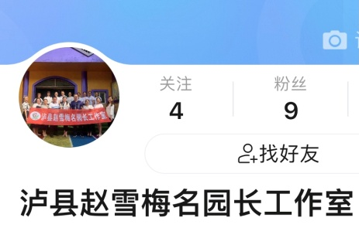
六、宣传手段
手机：录像
新闻网站：投稿
工作简报
相机：拍照
美篇：
图文、音乐并茂

Slide 16
4
案列分析

Slide 17
修改前
3月6日下午，泸州XXX学校举行主题为“青春无悔 决胜中考”的中考百日誓师大会，学校领导XXX校长、XXX书记、XXX副校长、XXX校长、XXX副校长、教务处XX主任等领导及初2017届全体师生和部分家长共500余人参加，现场激情四射，场面震撼人心下午4时30分，誓师大会在雄壮激越的《世纪的约定》中拉开序幕。
3月6日下午，泸州XXX学校举行主题为“青春无悔 决胜中考”的中考百日誓师大会，学校校长XXX、党委副书记XXX、副校长XXX、XXX、XXX及初2017届全体师生和部分家长共500余人参加。
修改后

Slide 18
感谢聆听
THANK YOU

